Slide 1
Формирование у детей осознанно правильного отношения к природе. МКДОУ д/с № 2 г.Курлово Воспитатель Ермохина Ю.Н.

Slide 2
«Человек стал человеком, когда услышал шепот листьев и песню кузнечика, журчание весеннего ручья…». В.А.Сухомлинский
Цель презентации:
воспитание гуманного отношения к природе (нравственное воспитание)
формирование системы экологических знаний и представлений (интеллектуальное развитие)
развитие эстетических чувств (умение видеть и прочувствовать красоту природы, восхититься ею, желания сохранить ее)
участие детей в посильной для них деятельности по уходу за растениями и животными, по охране и защите природы.
Актуальность проблемы:
Установка на гуманизацию современного экологического образования диктует иные подходы работы с детьми в этой области. Единственный и надёжный помощник – культура, духовность. Вне духовного содержания любое дело – это полдела. Вся нравственная направленность ребёнка должна быть ориентированна на развитие таких чувств и состояний, как любовь, волнение совести, переживание общения с природой и людьми в качестве высшего счастья.
Дети, которые ощущают природу: дыхание растений, ароматы цветов, шелест трав, пения птиц, уже не смогут уничтожить эту красоту. Наоборот, у них появляется потребность помогать жить этим творением, любить их, общаться с ними. Установление гармонических отношений с живой и неживой природой, развивает органы чувств, которые являются посредниками между окружающей средой и мозгом, трансформаторами и ретрансляторами энергий природы в тело ребенка.
Ожидаемые результаты:
продолжается развитие личности неравнодушной, с эмоционально-ценностным эстетическим отношением к миру, в котором сочетаются качества нравственности, эстетического вкуса, коммуникативных навыков, образного мышления, творческих способностей.
формируется осознанно правильное отношение к объектам и явлениям природы, экологическое мышление;
развиваются умственные способности детей, которые проявляются в умении экспериментировать, анализировать, делать выводы;
у детей появилось желание общаться с природой и отражать свои впечатления через различные виды деятельности.
приходит понимание необходимость бережного и заботливого отношения к природе, основанное на ее нравственно-эстетическом и практическом значении для человека.

Slide 5
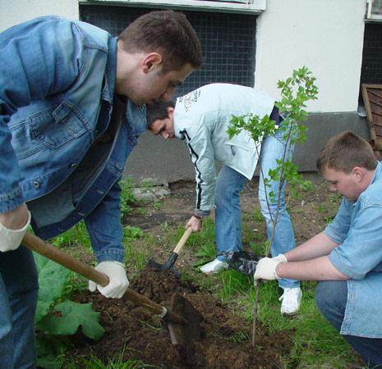
Охрана природы

Slide 6
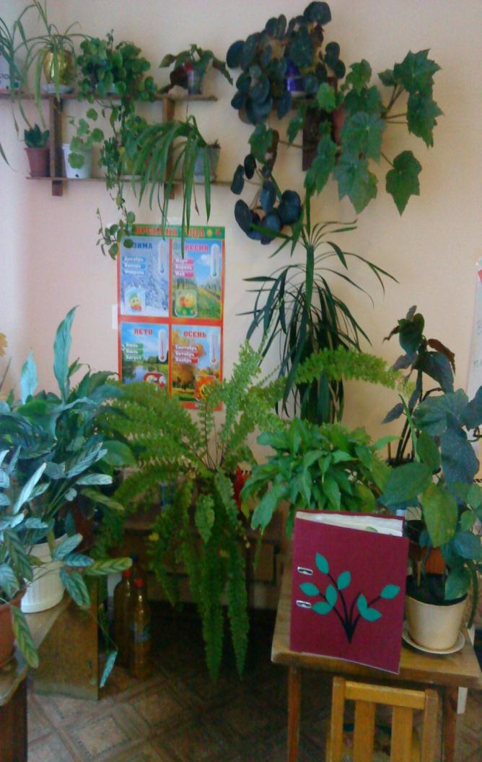

Slide 11
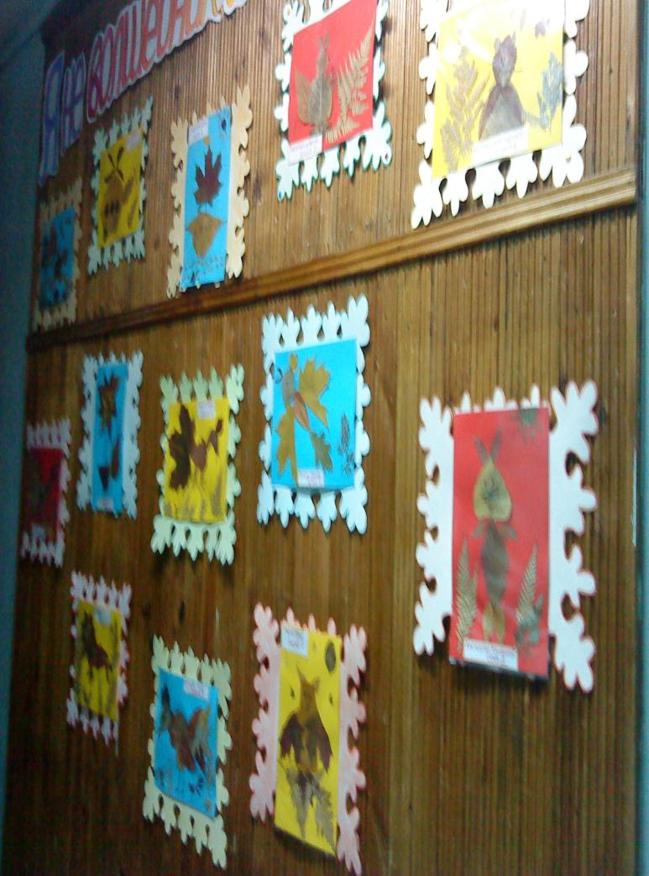

Slide 12
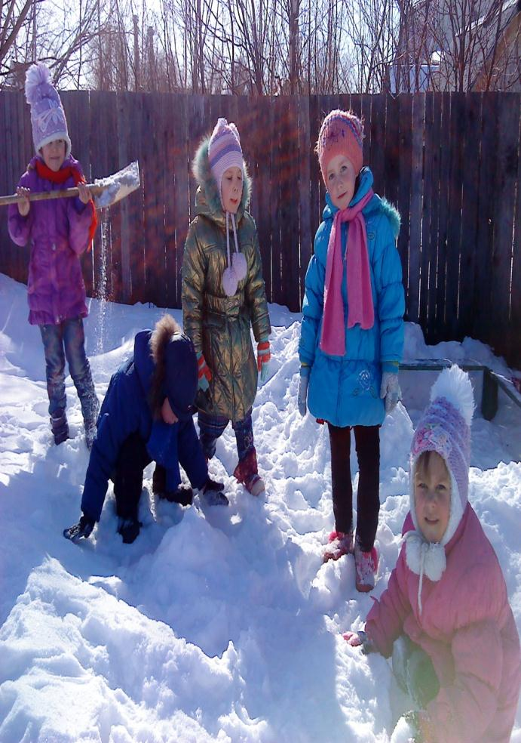

Slide 14
Жёлудь и Туча
Коричневый Жёлудь в жёлтом колпачке сорвался с ветки отца своего Дуба и ещё в воздухе обиженно воскликнул: «Эй, это ты , Дождик меня сбил?» Он упал на мягкие листья и повторил : «Эй, Дождик, зачем ты меня сбил?» И дождик прошелестел : « Нет, это не я. Это Ветерок!
Жёлудь поправил колпачок и крикнул : « Ветер, Ветерок, ты почему сбил меня?»Ветерок засвистел в чёрных дубовых ветвях: -Это Туча виновата , она такая нынче холодная , я что я замёрз и помчался к солнышку. Потому тебя и не заметил.
-Гей-гей! -Что было силы закричал Жёлудь Туче. -Туча, зачем ты сбила меня на землю.
Однако чёрная туча молчала .А из неё сыпался белый Снежок.
-Почему ты сбила меня, Туча?- не унимался. А Снежок сеялся, сеялся, уже и шапочка Жёлудя исчезла в белых пушистых снежинках, уже голоса Жёлудя не стало слышно. Всё умолкло в снеговом сне…
Гудели вьюги, перекидывая снежные сугробы. Но Жёлудь не слышал этого, он крепко спал. А когда он наконец проснулся, то снега уже не было. И ветра не было. И дождик не капал. Желудь глянул на небо:
-Эй, Туча, почему ты сбила меня с ветки отца моего Дуба Дубыча?
Однако Туча спокойно плыла в голубом небе. Из-за неё выглянуло Солнышко и улыбнулось:
-Это уже совсем не та Туча. И ты уже не Желудь, а Росток! И со временем тоже станешь дубом-большим и сильным. И поклонись за это Дождю, Ветру, Туче, Снегу, да еще теплой Весне!!!

Slide 15
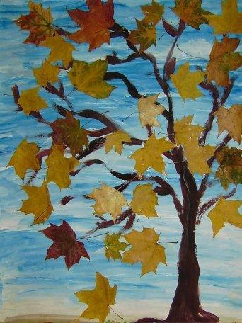

Slide 17
Наш ДОМ---ЗЕМЛЯ!!! Подборка игрового и справочного материала для детей дошкольного возраста по экологическому воспитанию в летний период
Игры и упражнения
Конкурсы ,загадки
Вопрос: что же такое окружающая среда?
Все - от тополя у забора
До большого темного бора
И от озера до пруда -
Окружающая среда.
А еще и медведь, и лось,
И котенок Васька, небось?
Даже муха - вот это да! -
Окружающая среда.
Я люблю на озере тишь
И в саду отражение крыш,
Брать чернику люблю в лесу,
Барсука люблю и лису.
Я люблю тебя навсегда,
Окружающая среда! Л. Фадеева
Конкурс "Что это?".
Ведущий делит детей на команды, которые получают равное число гербарных листов. По сигналу ведущего классифицируют их, раскладывая под изображениями дерева, куста и травы. Побеждает команда, выполнившая задание быстро и правильно.
Конкурс "Отгадай загадку".
Летом шубу надевает, а зимой ее снимает. (Лес.)
Стоит в белой одежде, свесив сережки. (Береза.)
Маленький Иван - костяной кафтан. (Орех.)
Три сестры похожи,
но разные по цвету кожи:
одна - белянка,
другая - смуглянка,
а третья - румянка. (Смородина.)
Кругло и гладко, красно и сладко.
Ел - плевался, но довольно остался. (Вишня.)
Летом рад я свежей ягоде медвежьей,
а сушенная в запас, лечит от простуды нас . (Малина.)
Кто говорит: приятно мое кушанье, сладок плод моих трудов? (Пчела.)
Нашумела, нагремела, все промыла и ушла.
И сады, и огороды всей округи полила. (Гроза.)
Домик едет по травинке, объезжает все росинки. (Улитка.)
Что за чудо по дороге - голова торчит да ноги . (Черепаха.)

Slide 18
Тоньше его пряжи не найдешь в продаже . (Паук.)
Золотист он и усат, в ста кармашках сто ребят . (Колос.)
Платье потерялось, а пуговки остались.
(Рябина.)
Как сообщает пресса,
Живут они без леса.
Один на голой льдине,
Где вьюги и мороз,
Где меда нет в помине,
Ромашек и стрекоз. ( Белые медведи.)
Подрастала, - хвост растила,
Платье темное носила,
Подросла, - зеленой стала,
Хвост на весла поменяла. (Лягушка.)
Кого мы будем изображать, попытайтесь отгадать.
У болотной мягкой кочки,
Под зелеными листочками,
Притаилась попрыгушка,
Пучеглазая (Лягушка).
(Дети прыжками на 2 ногах преодолевают полосу препятствий из обручей и маленьких кубов.
Какие свечи не горят на ели (Шишки).
Под землею он живет,
Червяков, жучков жует. (Крот).
Волосата, зелена,
В листья прячется она,
Хоть и много ножек,
Бегать все равно не может. (Гусеница).
Игра “Гусеница”: Построение: в затылок друг другу, стоя на одной ноге. Другую, согнутую в колене, держит рукой ; свободной рукой все держатся за длинную веревку. По сигналу две "гусеницы" прыжками двигаются, кто быстрее, к финишу.
Отгадайте, о ком загадка, и сложите это животное из геометрических фигур.
Трав копытами касаясь,
Ходит по лесу красавец.
Ходит смело и легко,
Рога, раскинув широко. (Лось).
Высоко голову задрав,
Выходит к нам
Пятнистый граф . (Жираф ).
На большой цветной ковер
Села эскадрилья.
То раскроет, то закроет
Расписные крылья . (Бабочка).
На ромашку у ворот
Опустился вертолет.
Золотистые глаза -
Кто же это? (Стрекоза).

Slide 19
"Вкусный" конкурс! Отгадайте, закрыв глаза, на вкус: что это?
Участвуют все. Детям предлагается попробовать свежие фрукты и овощи, консервированные продукты.
Ребенок.
Мы хотим, чтоб птицы пели,
Чтоб вокруг леса шумели,
Чтобы были голубыми небеса,
Чтобы речка серебрилась,
Чтобы бабочка резвилась,
И была на ягодах роса,
Мы хотим, чтоб солнце горело,
И березка зеленела.
И под елкой жил смешной
колючий ежик!
Чтобы белочка скакала,
Чтобы радуга сверкала,
Чтобы летом лил веселый дождь!(Е.Карганова)
Знаете ли вы, что на свете важнее всего?
Ведущий. Раздает детям нагрудные знаки с изображением солнца, воды, воздуха, (ветра), почвы, растения, насекомого, травоядного животного (зайца), хищного животного (волка), человека, микроба. Каждый ребенок говорит, что он самый важный в природе, и поясняет почему.
Дети(поочередно):
Я - солнышко, самое главное. Всем нужно тепло.
Я - вода, главнее. Без меня вы погибнете от жажды.
Я - воздух. Все живое дышит. Без меня не было бы жизни. Я - самый важный.
Я - почва, я - самая важная. Пусть будут солнце, воздух и вода, но без меня ничего не вырастет.
Я - растение - земли украшение. Я тебя главнее, я на тебе расту.
Я - насекомое, я тебя опыляю. Без меня у тебя не будет семян!
Я - заяц, травоядное животное, тебя, растение, съем. Значит, я важнее.
Я - хищник, волк. Я на тебя охочусь. Я сильнее и важнее тебя.
Я - человек. Могу управлять водой и вечером, распахать землю, посадить растение, разводить животных. А на тебя, волк, могу охотиться.
Я - микроб. Если ты, человек, не вымоешь руки, то заболеешь. Значит, я главный!
Не хвались, микроб. Солнце, свежий воздух и чистая вода тебя победят! (Образуют круг)
Дети (хором). Все связано со всем!
Это один из главных законов экологии - науки, которая изучает, как человек и природа влияют друг на друга и что нужно делать, чтобы сохранить природы.

Slide 20
Игра «Угадай, какой ты зверь?»
Дидактическая задача: - закрепить знания детей об особенностях внешнего вида, повадках приспособленности животных к окружающей среде; - учить классифицировать животных. Оборудование: картинки с изображением животных. Игровое действие: отгадать, какое животное изображено на картинке. Игровое правило: отвечать на вопросы, которые помогают ребенку выяснить, какой это зверь. Отвечать можно только «да», «нет», «может быть». Ход игры Воспитатель прикрепляет на спину ребенку картинку с изображением животного. Затем предлагает всем детям посмотреть и определить, «каким зверем» он стал. «Зверь» задает вопросы, пытаясь выяснить, внешний вид животного, особенности его движений, повадки, среду обитания. Игру можно варьировать, предлагая детям картинки с изображением птиц, рыб и других представителей фауны и флоры. Главное в таких играх - подвести детей к осознанному выделению характерных признаков различных представителей флоры и фауны.

Slide 21
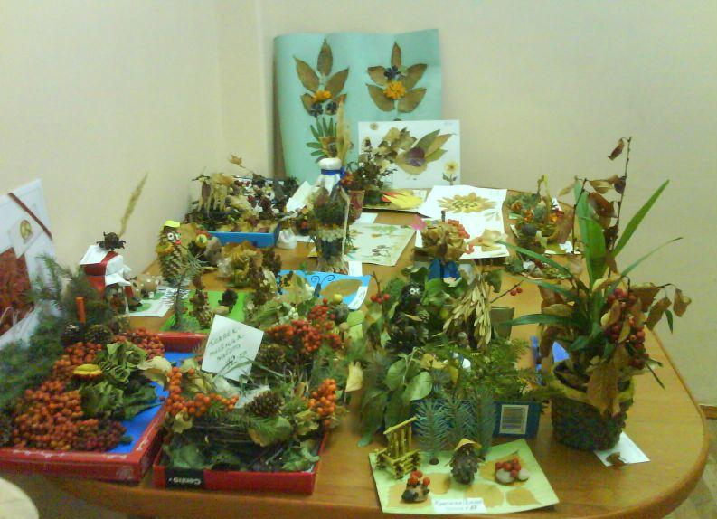
Совместное участие детей и родителей в конкурсе
«Лучшая поделка из природного материала»

Slide 22
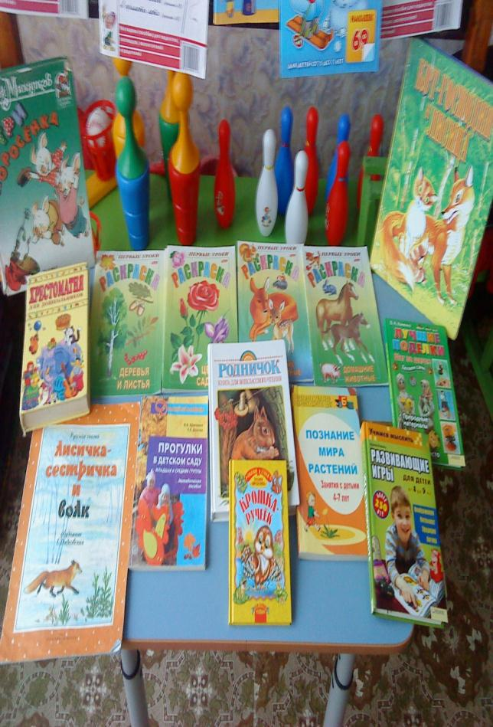

Slide 23
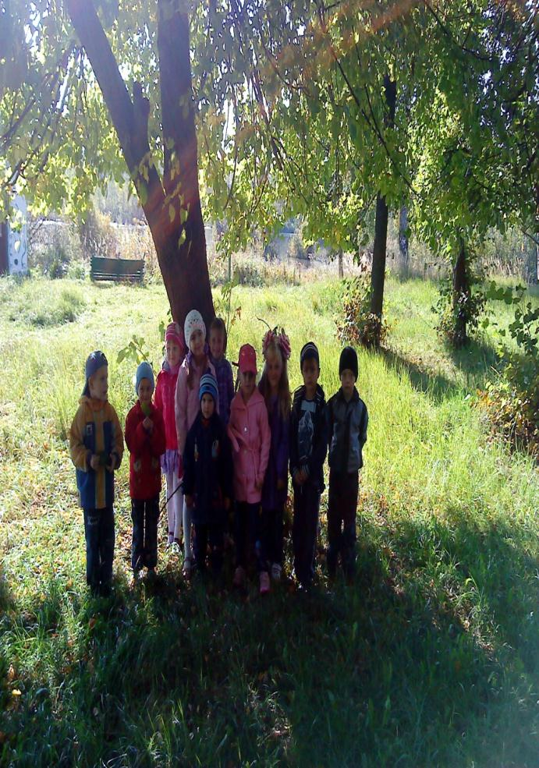

Slide 24
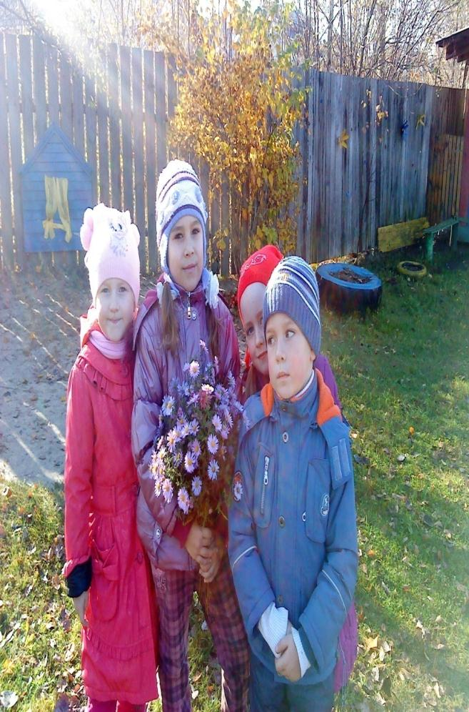

Slide 25
Результат проделанной работы:
Считаем, что в результате проделанной работы есть положительные результаты:
– сформированы начала экологической культуры у детей; – сформировано осознанно правильное отношение к объектам и явлениям природы, экологическое мышление; – дети учатся практическим действиям по охране природы; – развиваются умственные способности детей, которые проявляются в умении экспериментировать, анализировать, делать выводы; – у детей появилось желание общаться с природой и отражать свои впечатления через различные виды деятельности.
«Рыбе – вода, птице – воздух, зверю – леса, степи ! А человеку нужна Родина!
И охранять природу, значит охранять Родину!!!» М.Пришвин

